Slide 1
ГО «Фонд ініціативного розвитку»
«Порівняльна оцінка ефективності бюджетних програм,
реалізованих Департаментом енергетики,
енергозбереження та впровадження інноваційних технологій м. Миколаєва,
у 2017р.»
Миколаїв 2018

Slide 2
Дослідження проведено
ГО «Фонд ініціативного розвитку»
в рамках проекту, який реалізується
при підтримці
ГО «Фонд розвитку міста Миколаєва»
за кошти Національного фонду підтримки демократії (NED м. Вашингтон, США).

Slide 3
Об'єкт дослідження:
система формування та виконання бюджетних програм,
реалізованих Департаментом енергетики, енергозбереження та впровадження інноваційних технологій м. Миколаєва,
у 2017р.

Slide 4
Мета дослідження:
оцінка ефективності бюджетних програм та розробка обґрунтованих рекомендацій
для ММР та її виконавчих органів,
щодо шляхів формування управлінських рішень
для підвищення ефективності використання бюджетних коштів.

Slide 5
Інформаційна основа дослідження:
Закони України та підзаконні нормативно-правові акти, відомчі накази, розпорядження, інструкції;
Рішення Миколаївської міської ради «Про бюджет м. Миколаєва» (2017 р.);
Паспорти бюджетних програм, звіти про виконання паспортів бюджетних програм, аналітичні дані, паспорти цільових програм.

Slide 6
Методична основа:
Наказ Міністерства фінансів України від 17.05.2011 р. № 608 «Про затвердження Методичних рекомендацій щодо здійснення оцінки ефективності бюджетних програм» (зі змінами від 12.01.2012 р. № 13) ;
Лист Міністерства фінансів України від 19.09.13 № 31-05110-14-5/27486, щодо «Удосконалення методики здійснення порівняльного аналізу ефективності бюджетних програм, які виконуються розпорядниками коштів
місцевих бюджетів» .

Slide 7
Енергозбереження
У контексті бюджетних питань, - реалізація програм з енергозбереження, може забезпечити щорічну економію витрат на оплату енергоносіїв, достатню для повернення інвестицій і отримання доходів у бюджет.

Slide 8
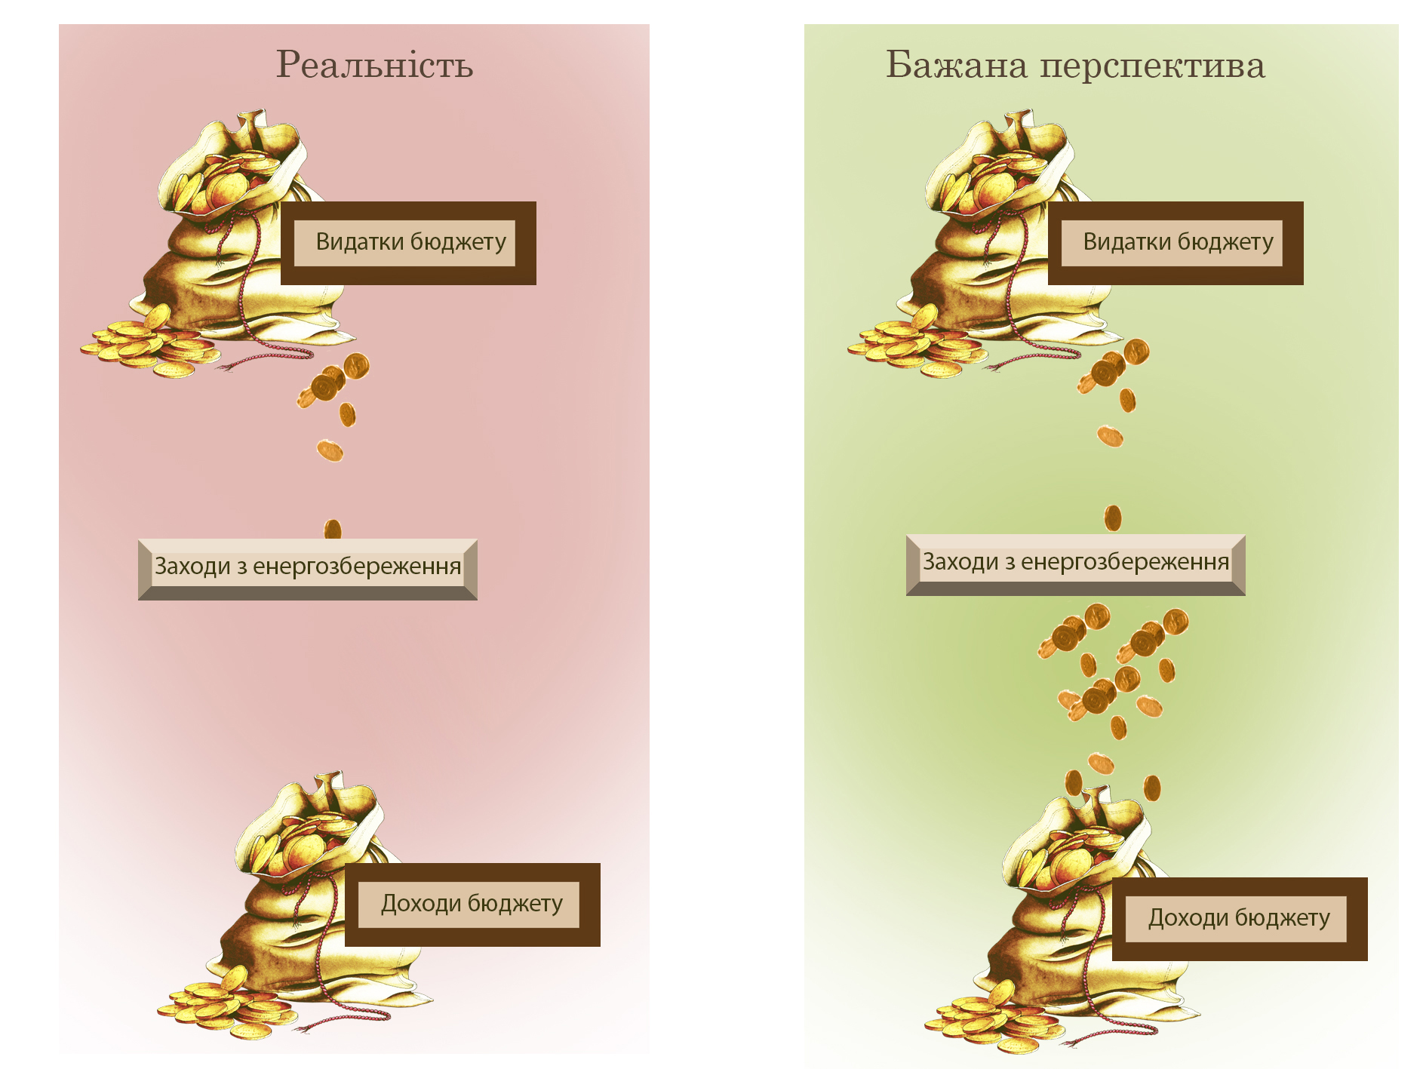

Slide 9
Заходи, виконані в рамках міської цільової Програми енергозбереження «ТеплийМиколаїв на 2017-2019 роки»:
Виготовлення проектів реконструкції з термосанації об'єктів бюджетної сфери міста Миколаєва (20 проектів).
(Всього на виготовлення проектно - кошторисної документації у 2017 році було направлено - 12736411 гривень.)
Проведення енергоаудитів у бюджетній сфері міста. Були проведені енергоаудити і виготовлені енергетичні паспорти будівель на 19 об'єктах.
(На суму - 962265,96 грн.)
Здійснення ремонтів по заміні вікон у навчальних закладах міста. Було встановлено енергозберігаючі вікна в 17 навчальних закладах міста.
Миколаєва (на суму - 6332216,76 грн.)
Налагоджено механізм компенсації відсоткових ставок за «Теплим кредитами» для ОСББ і приватних осіб (ОСББ - 12 і фіз. Осіб - 350 на загальну суму - 2331590грн)

Slide 10
РЕЗУЛЬТАТ ПОРІВНЯЛЬНОГО АНАЛІЗУ
ефективності бюджетних програм
№ п/п | КПКВК МБ | Назва бюджетної програми | Кількість нарахованих балів
 |  |  | Висока ефективність | Середня ефективність | Низька ефективність
1. | 7110180 | Керівництво і управління у відповідальній сфері у містах, селищах, селах Здійснення виконання наданих законодавством повноважень у сфері енергетики, енергозбереження та запровадження інноваційних технологій Придбання обладнання та предметів довгострокового користування | 364 1 завдання 819 (250) |  | 2 завдання 114

Slide 11
 | 7117410 | Заходи з енергозбереження Забезпечити збереження енергоресурсів та їх економне використання | 225
 | 7117470 | Внески до статутного капіталу суб’єктів господарювання Фінансова підтримка підприємств комунальної власності |  |  | 100
 | 7118600 | Інші видатки Проведення видатків на реалізацію заходів міської програми з енергозбереження «Теплий Миколаїв» | 328
 | 716330 | Проведення невідкладних відновлювальних робіт, будівництво та реконструкція загальноосвітніх закладів Забезпечення реконструкції об’єктів | 316
 | 716310 | Реалізація заходів щодо інвестиційного розвитку території Забезпечення реконструкції об’єктів | 399
 | Середній результат аналізу ефективності бюджетних програм, виконаних Департаментом енергетики, енергозбереження та запровадження інноваційних технологій Миколаївської міської ради у 2017р |  | 289

Slide 12
Шкала аналізу ефективності бюджетної програми
Ефективність бюджетної програми | Кількість балів (пропонована шкала)
Висока ефективність програми | 215 і більше балів
Середня ефективність програми | 190-215 балів
Низька ефективність програми | менше 190 балів
Порівняльний аналіз ефективності бюджетних програм продемонстрував дуже високу ефективність – 289 балів.
Але! цей результат не є реалістичним.
А зробити, достатньо, інформативний аналіз ефективності бюджетної програми на основі існуючих даних, не передбачається можливим.
Тому що, практично по кожній бюджетної програмі, хоча б один показник ефективності або якості відсутній або не є досить інформативним. А саме, ці показники, мають ключове значення при порівняльному аналізі бюджетних програм.

Slide 13
Рекомендації Миколаївській міській раді та її виконавчим органам щодо підвищення ефективності бюджетних програм та шляхів формування управлінських рішень для підвищення ефективності використання бюджетних коштів Департаментом енергетики, енергозбереження та впровадження інноваційних технологій м Миколаєва:

Slide 14
Усунути негативні чинники, які гальмують процес впровадження енергоефективних технологій:
1. Відсутність в звітах про виконання бюджетних програм, показників результативності, що демонструють фактичну економію енергоресурсів і економію бюджетних коштів.
2. Відсутність дієвого процесу оцінки ефективності бюджетних програм та впливу цієї оцінки на доцільність використання бюджетних коштів у наступних бюджетних періодах.
3. Дроблення і дублювання повноважень по реалізації місцевої політики розвитку ЖКГ (Енергозбереження це один з напрямків даного розвитку);

Slide 15
Дублювання повноважень по реалізації місцевої політики розвитку ЖКГ

Slide 16
«Структура видатків на заходи з енергозбереження, впроваджених Департаментом у 2017р.»

Slide 17
Загальна рекомендація:
З метою подальшої економії бюджетних коштів в наслідок енергозбереження, впровадити інструмент енергосервісу при плануванні та виконанні програм та заходів з енергозбереження.
Організувати інструмент громадського аудиту ефективності впровадження програм та заходів з енергозбереження для моніторінгу економії бюджетних коштів внаслідок реалізації програм та заходів з енергозбереження.
Налагодити громадський контроль за усіма етапами розробки та реалізації міських программ з енергозбереження.

Slide 18
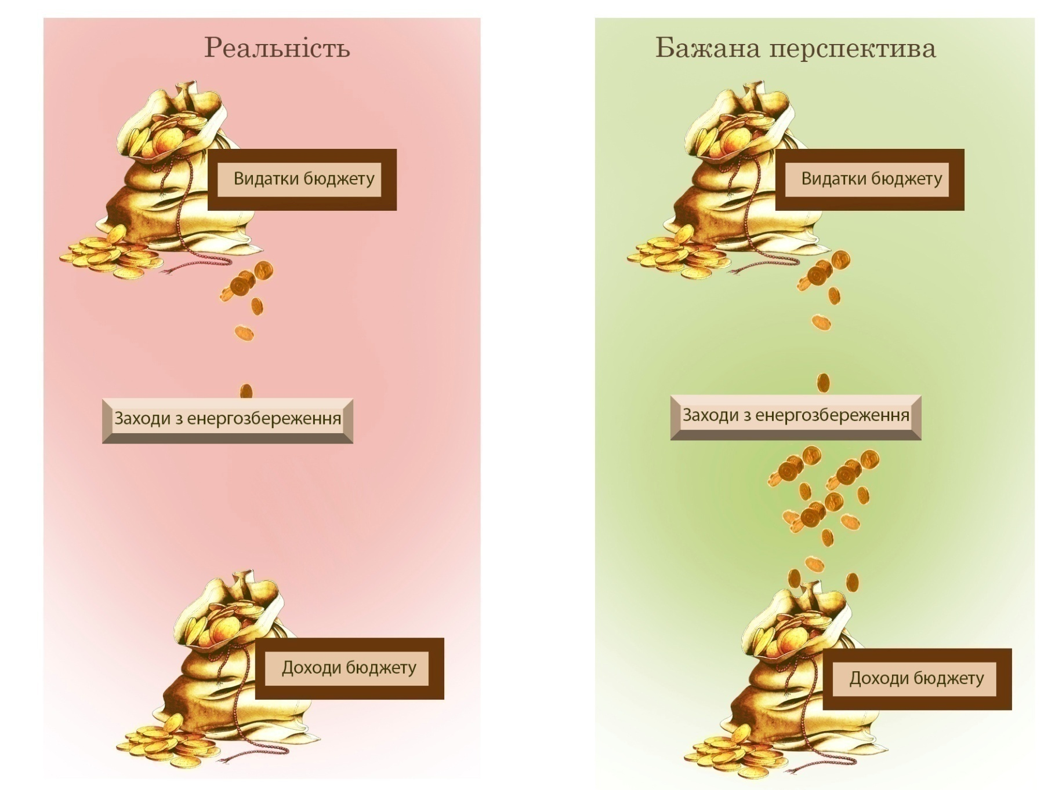
Пам’ятка

Slide 19
Дякуємо за увагу!

